Slide 1
Расчет и моделирование магнитных систем
Центр Информационных Технологий
intech-technology.ru
info@intech-technology.ru
ic-kaluga@mail.ru
+7 (953) 319-85-96

Slide 2
Работа с нами
Компания «Центр информационных технологий» представляет Вашему вниманию услуги по расчету магнитных систем. Одним из способов расчета, который мы используем – это метод математического моделирования.
Математическое моделирование позволяет значительно сократить количество опытных образцов, а также число натурных экспериментов путем замены их на быстрое, эффективное и высокоточное компьютерное моделирование на основе создаваемых математических моделей.
Используя подход математического моделирования, Вы сокращаете материальные и временные затраты.
Виртуальное моделирование позволяет оптимизировать параметры изделия и уменьшить его себестоимость.
Заказывая расчет у нас, Вам не требуется отвлекать от решения основных задач Ваших конструкторов.

Slide 3
Предлагаем расчет магнитных муфт
Магнитная муфта предназначена для передачи крутящего момента с ведущего вала на ведомый без механического контакта, за счет взаимодействия магнитных полей. Магнитное поле создается постоянными магнитами (NdFeB и SmCo), установленными в ведущей и ведомой полумуфтах.
Магнитные муфты позволяют передавать вращательное движение через экран в рабочий объем герметичных насосов, компрессоров, перемешивающих устройств, газодувок и т.д.

Slide 4
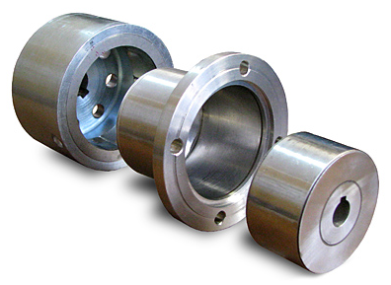
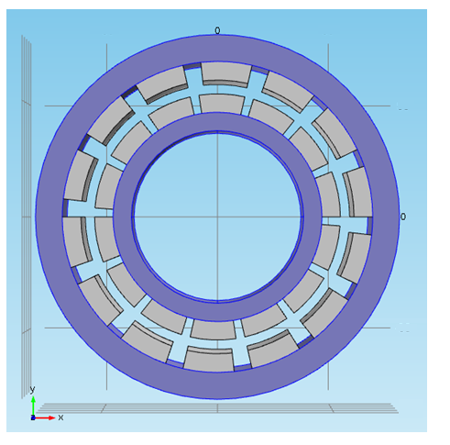
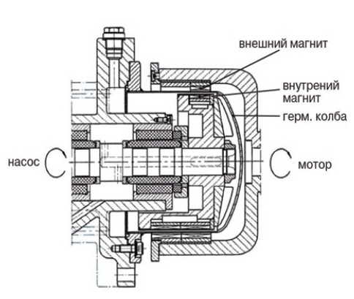
Расчеты магнитных муфт согласно ТЗ Заказчика.
Заказчик представляет:
Чертеж муфты
(возможно упрощенный вариант)
Характеристики материалов.
Мы строим 3D модель и производим необходимые математические расчеты, указанные в ТЗ заказчика

Slide 5
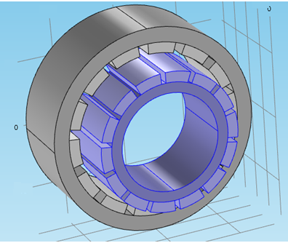
Пример расчета силы, действующей на внутреннюю полумуфту, при осевом смещении.
Граничные условия: внутренняя полумуфта смещена в осевом направлении на половину своей длины.

Slide 6
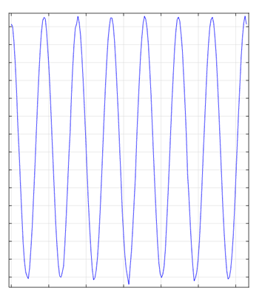
Допустим, что внешняя полумуфта полностью зафиксирована, внутренняя способна осуществлять только вращение вокруг своей оси. Провернув внутреннюю полумуфту на один оборот, получим график силы, действующей на нее в осевом направлении в N (ось y). Угол на графике представлен в радианах (ось х).

Slide 7
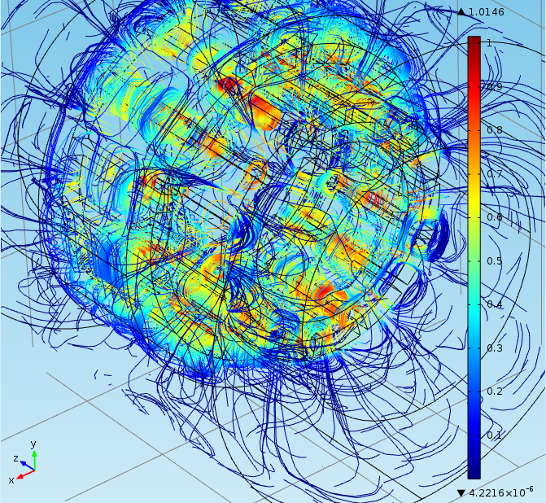
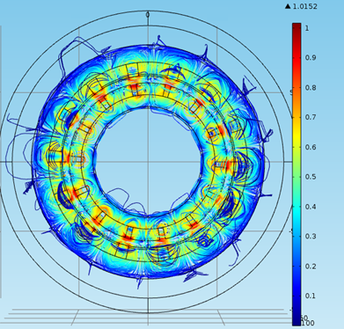
Визуализация магнитной индукции
* Часть линий магнитной индукции были сделаны прозрачными для наглядности

Slide 8
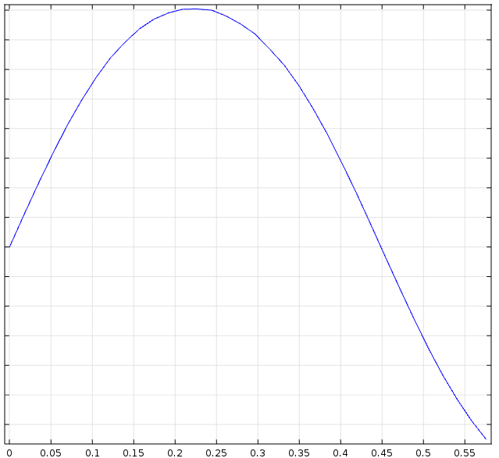
Пример расчета передаваемого крутящего момента
Допустим, что внешняя полумуфта полностью зафиксирована, внутренняя способна осуществлять только вращение вокруг своей оси. Провернув внутреннюю полумуфту на один оборот, получим график изменения момента Nm (ось y) от угла (ось х) поворота.

Slide 9
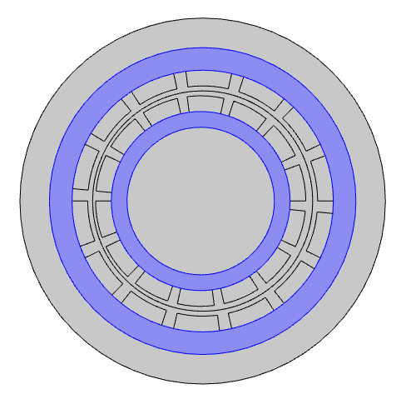
Пример расчета силы, действующей на внутреннюю полумуфту, при радиальном смещении.
Внутренняя полумуфта смещена на 1 мм вдоль оси у.

Slide 10
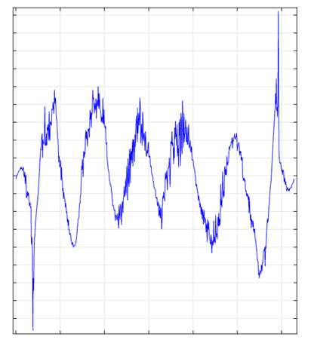
Граничные условия
Допускаем, что внешняя полумуфта полностью зафиксирована, внутренняя способна осуществлять только вращение вокруг своей оси.
Провернув внутреннюю
полумуфту на
один оборот, получим
график силы,
действующей на нее в
радиальном направлении
в N (ось y). Угол на
графике представлен в
радианах (ось х).

Slide 11
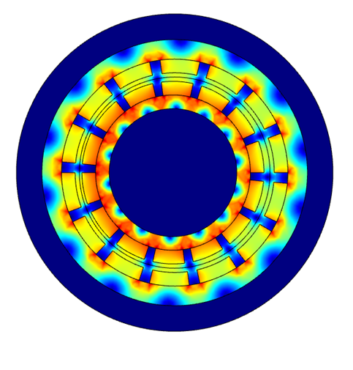
Визуализация распределения магнитной индукции при смещении

Slide 12
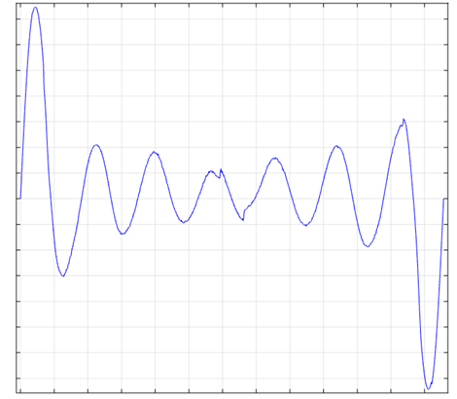
Потери на моменте
Максимальный пиковый момент уменьшился при смещении.

Slide 13
Результаты моделирования
Возможность параметризировать любые исходные данные магнитных муфт (размеры, материал, характеристики магнитов и т.д.) и проводить серию новых расчетов
Возможность оценить действующие силы в системе при любом значении осевого и радиального смещения
Возможность оценить магнитную индукцию и прочие параметры в каждой точке муфты
Возможность оценить потери момента при радиальном смещении.
Возможность оценить передаваемый крутящий момент

Slide 14
Предлагаем расчеты магнитных сепараторов и железоотделителей

Slide 15
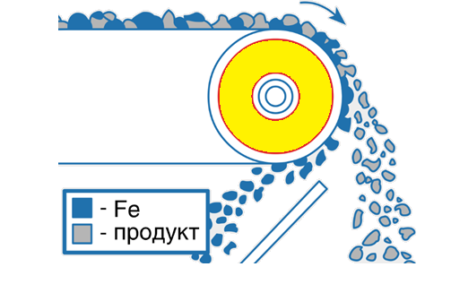
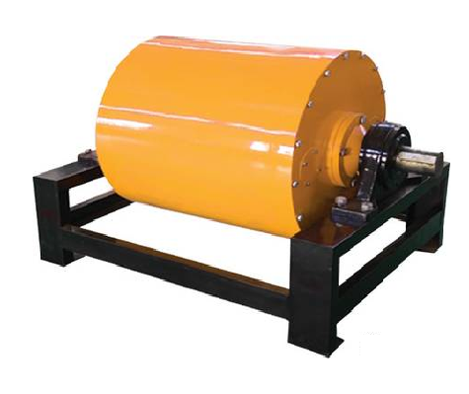
Пример расчета шкивных железоотделителей
Оснащение приводных барабанов для ленточных конвейеров магнитными системами высокой мощности позволяет обеспечить высококачественную очистку различных, немагнитных, материалов от сильномагнитных включений разной крупности.

Slide 16
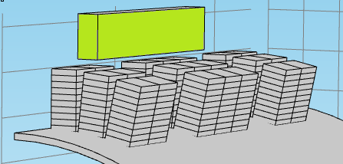
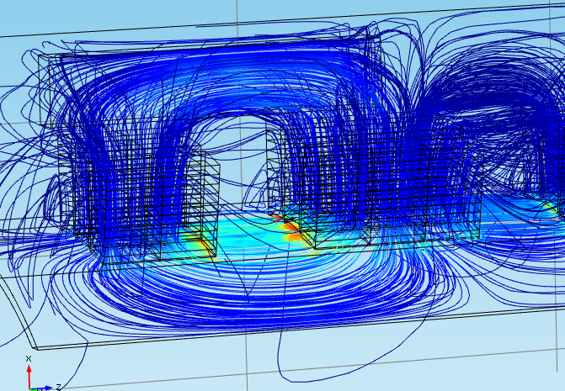
Расчет силы, действующей на металлический предмет
Слева представлена упрощенная модель сепаратора. Результатом моделирования было значение силы, с которой магнитное поле, действует на металлический предмет (выделен зеленым), движущийся по конвейеру.
Справа представлено распределение магнитных полей.

Slide 17
Результаты моделирования
Возможность параметризировать любые исходные данные магнитных систем (размеры, конструкцию, материал, характеристики магнитов и т.д.) и проводить серию расчетов
Оценка действующих сил в системе
Оценка магнитной индукции и прочих параметров в каждой точке системы
Оценка усилия, действующего на объект, движущийся по конвейеру
Оптимизирование конструкции и уменьшение себестоимости изделия

Slide 18
Пример расчета систем бортоснастки

Slide 19
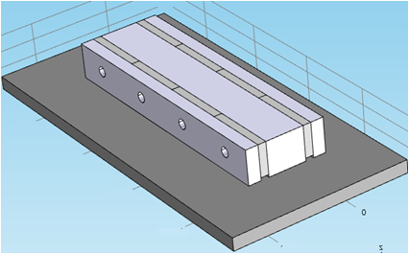
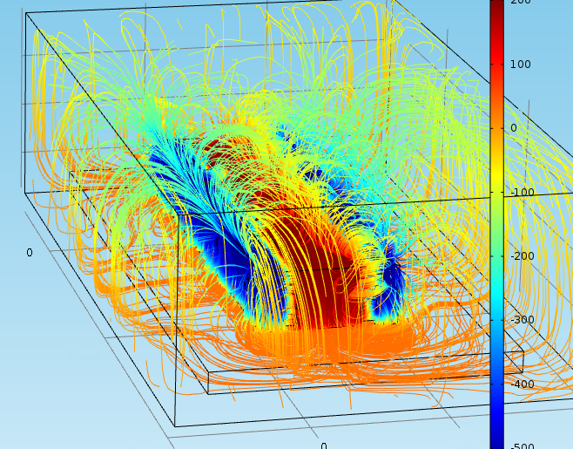
Пример расчета усилия отрыва
Результатом моделирования является усилие отрыва в кгс. На рисунках представлена модель магнитной системы, находящейся на листе металла, и распределение линий магнитного поля.

Slide 20
Итоги
Заказчик получит все основные выходные параметры магнитных систем в качестве результата моделирования;
Возможность уменьшить себестоимость изделия за счет оптимизации конструкции;
Возможность оценить характеристики нового изделия без изготовления опытных образцов, что уменьшает материальные и временные затраты.

Slide 21
Спасибо за внимание

